Slide 1
レムナントが しるべき
エズラき

Slide 2
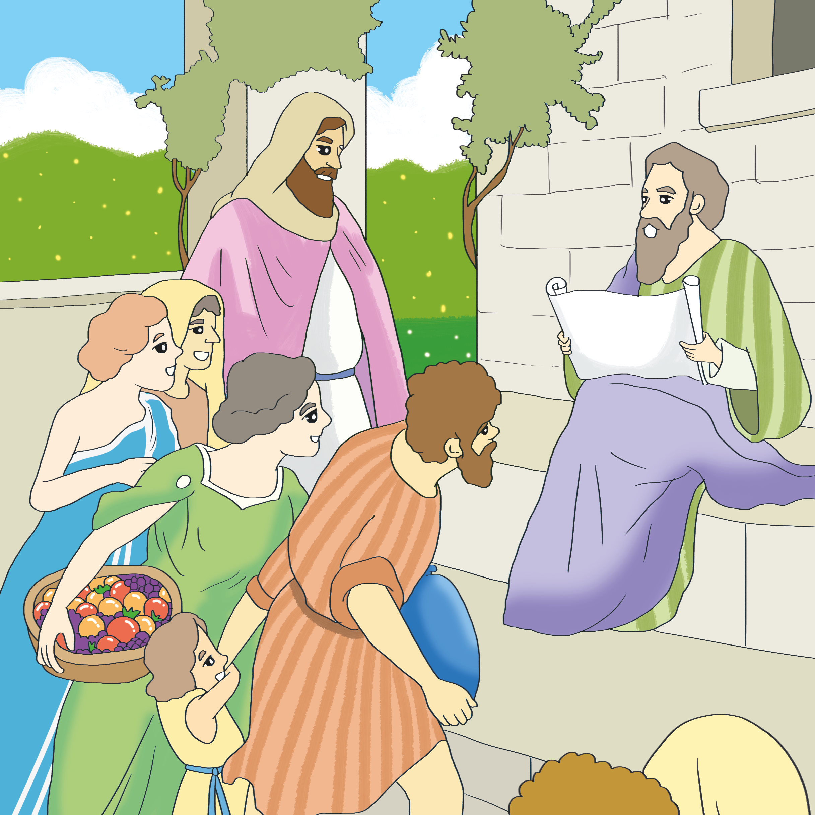
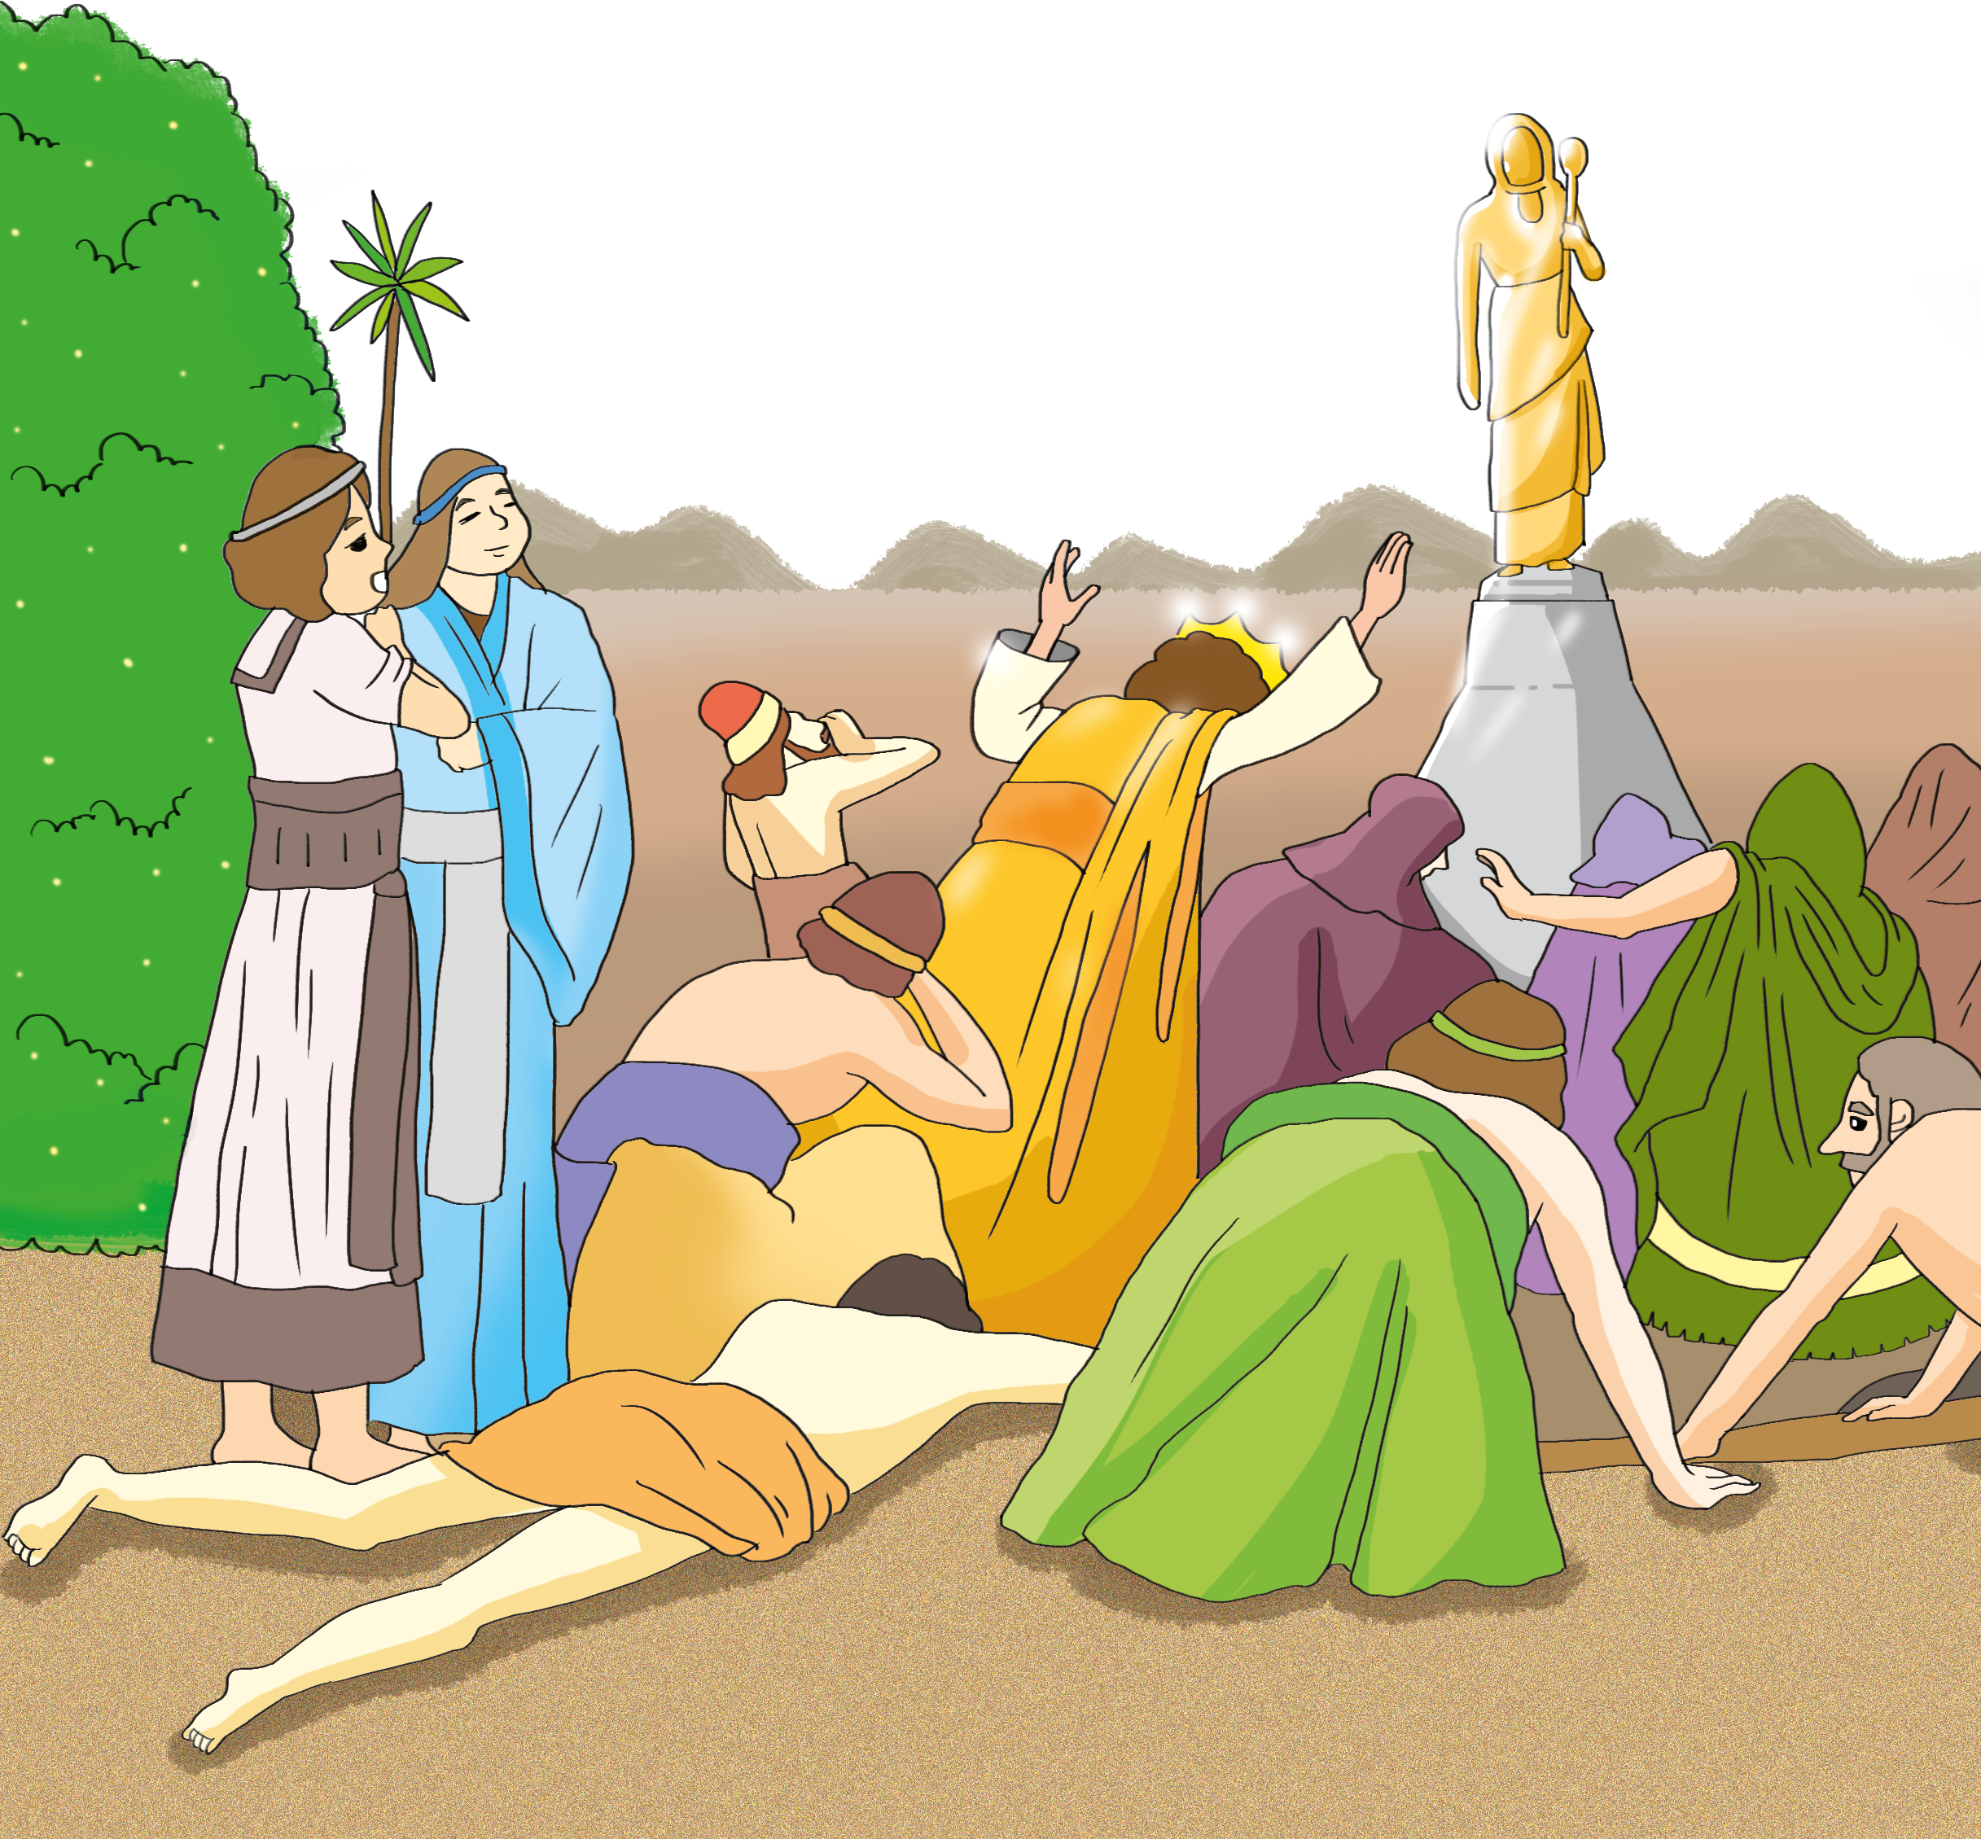
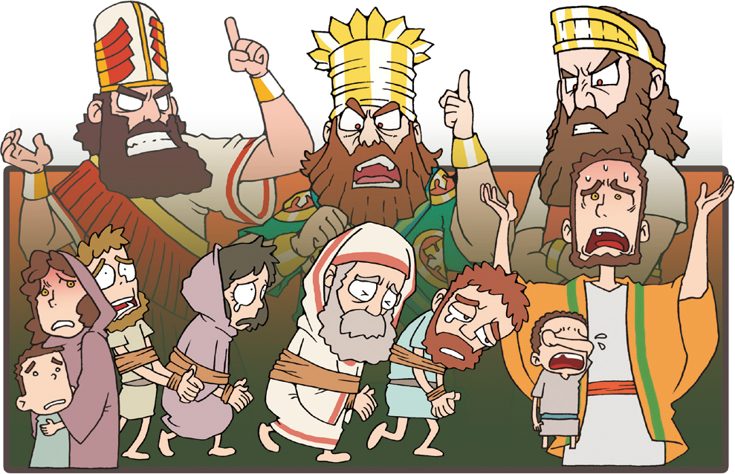
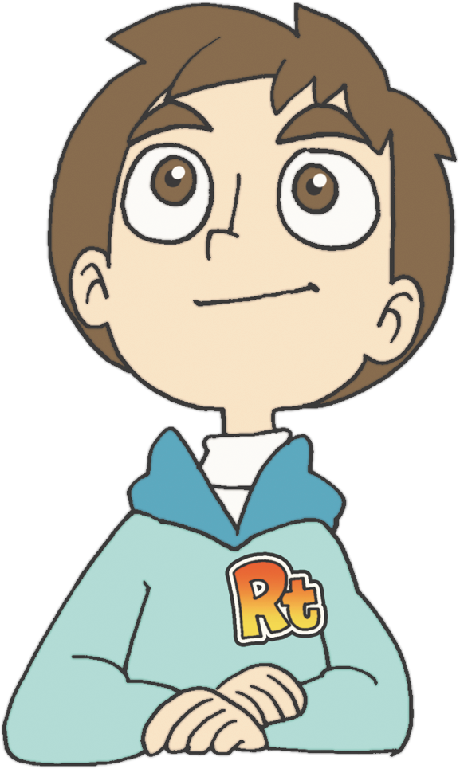
1
そうせいき3:15
わたしは、おまえと おんなとの あいだに、また、おまえの しそんと おんなの しそんとの あいだに、てきいを おく。かれは、おまえの あたまを ふみくだき、おまえは、かれの かかとに かみつく。
エズラと わたし

Slide 3
エズラ 7:10

Slide 4
エズラは、しゅの りっぽうを
しらべ、これを じっこうし、
イスラエルで おきてと さだめを
おしえようとして、こころを
さだめて いたからである。

Slide 5
エズラという ひとが いました

Slide 6
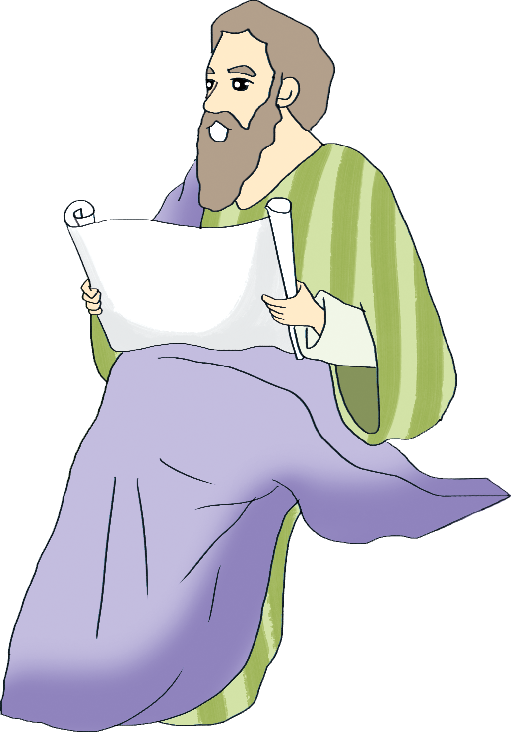
Notes:
1) 「主(しゅ)が助(たす)けられる」という意味(いみ)が込(こ)められた名前(なまえ)でした
彼(かれ)は祭司(さいし)、学者(がくしゃ)、改革者(かいかくしゃ)でした(エズラ7:6)

Slide 7
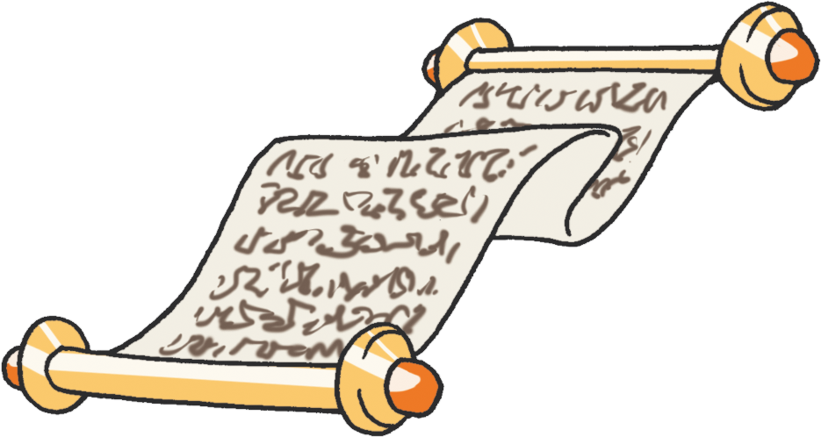
Notes:
2) 最後(さいご)のゼデキヤ王(おう)のとき、祭司(さいし)セラヤの息子(むすこ)でした (エズラ7:1)
律法(りっぽう)に通(つう)じている学者(がくしゃ)でした(エズラ7:6)

Slide 8
Notes:
3) 捕虜(ほりょ)時代(じだい)の預言者(よげんしゃ)でした(エズラ7:6～10)

Slide 9
クロスおう じだいの しどうしゃでした

Slide 10
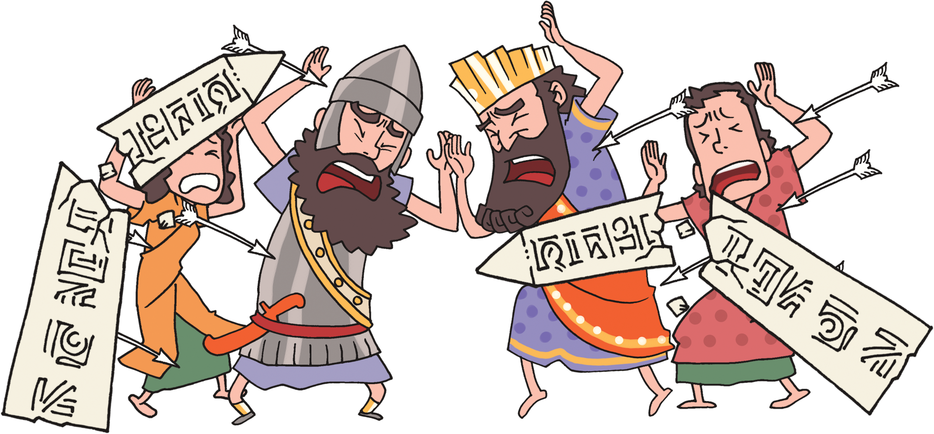
Notes:
1) B.C 539 10月(がつ)にクロス王(おう)がバビロンを征服(せいふく)しました
.

Slide 11
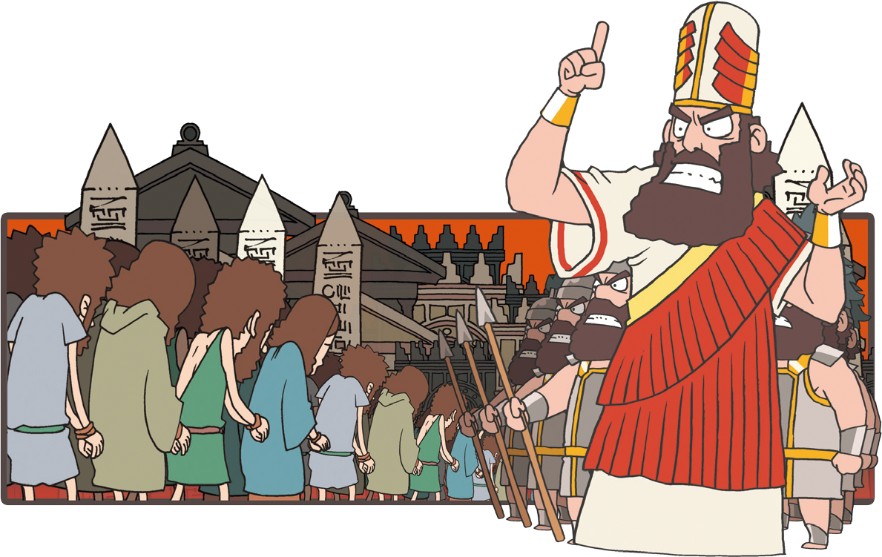
Notes:
2) B.C 538 捕虜(ほりょ)になったユダヤ人(じん)はエルサレムに帰(かえ)るように命令(めいれい)を下(くだ)しました

Slide 12
Notes:
3) B.C 515 エズラの使命(しめい)が始(はじ)まりました

Slide 13
エズラの はたらきが ありました

Slide 14
Notes:
1) みことば運動(うんどう)を起(お)こしました(エズラ7:1～6)

Slide 15
Notes:
2) 宗教(しゅうきょう)改革(かいかく)を起(お)こしました(エズラ7:6～10)

Slide 16
Notes:
33) 会堂(かいどう)運動(うんどう)を始(はじ)めました

Slide 17
さんこうにして つかってください

Slide 18
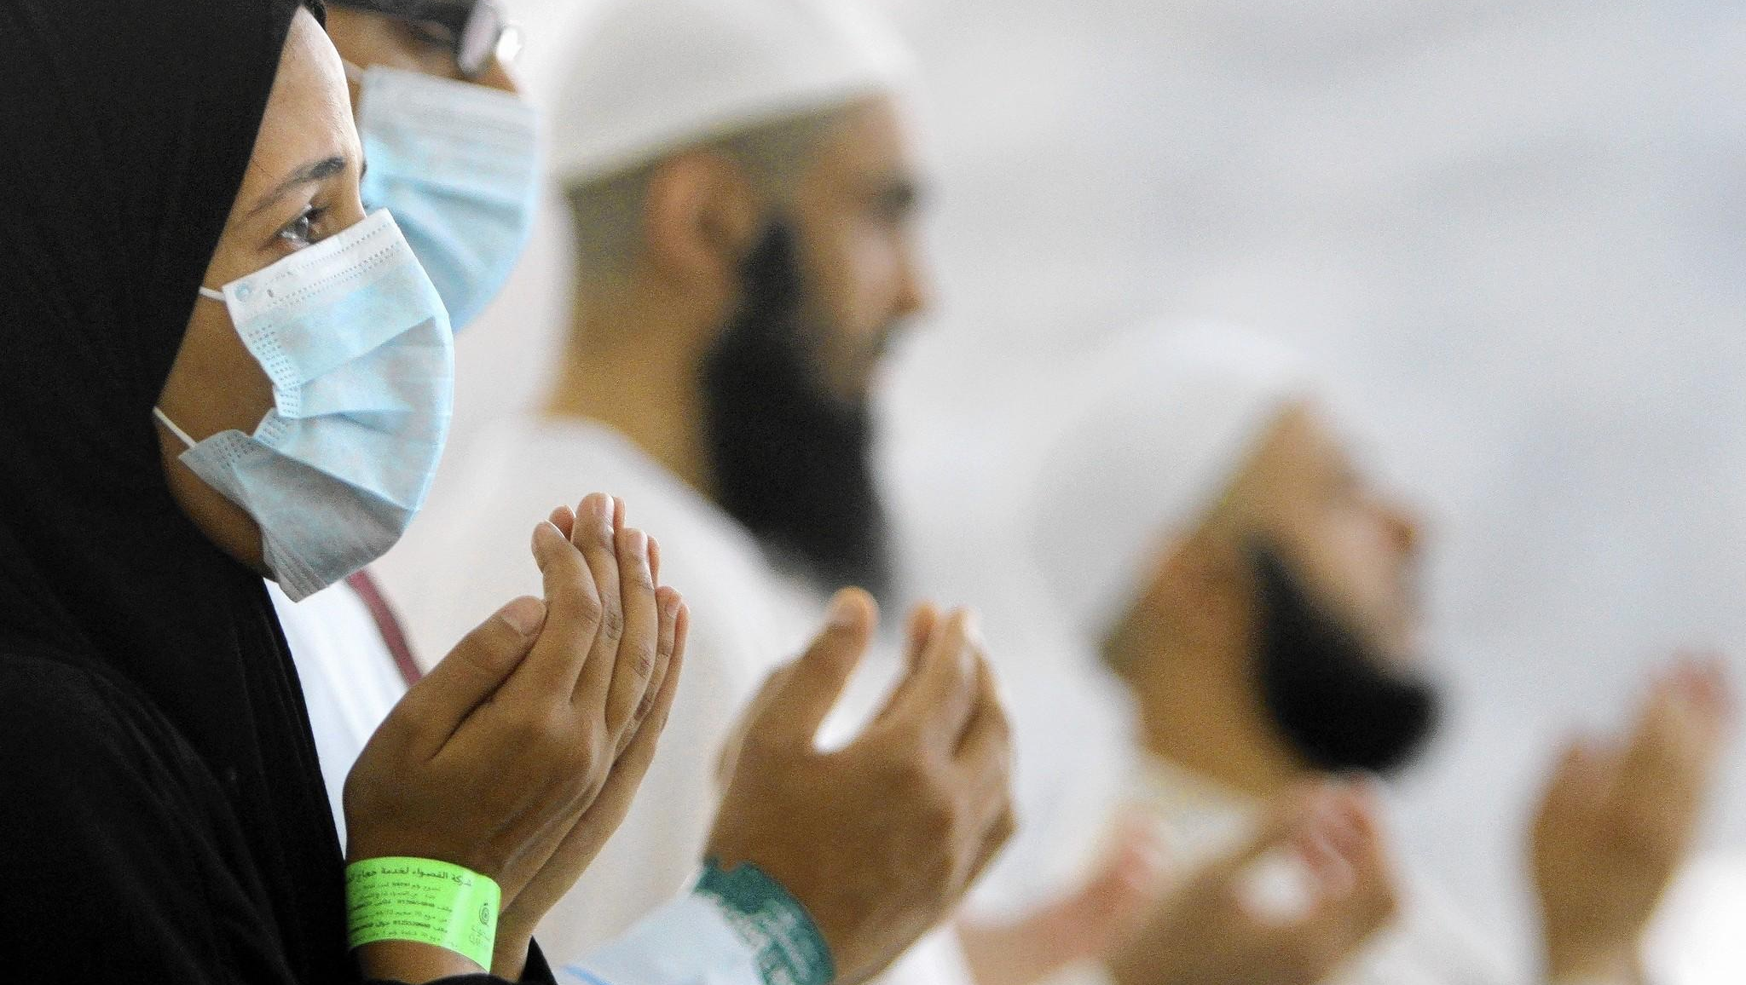

Slide 19
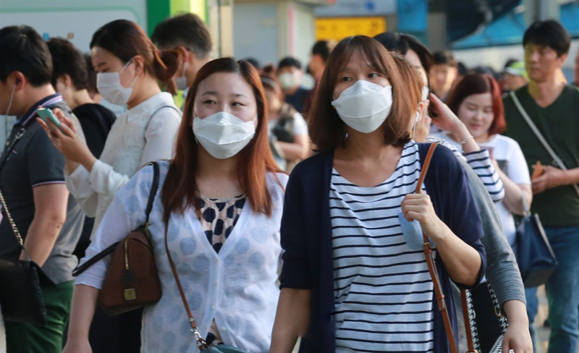

Slide 20
そうせいき3:15
わたしは、おまえと おんなとの あいだに、また、おまえの しそんと おんなの しそんとの あいだに、てきいを おく。かれは、おまえの あたまを ふみくだき、おまえは、かれの かかとに かみつく。

Slide 22
